Slide 1


Kotlin statt Java

Slide 2
Inhaltsverzeichnis
Kurzübersicht
Interpolarität
Features
Fazit und Ausblick

Slide 3
Kurzübersicht Java
Erscheinungsjahr: 1995
Entwickler: Sun Microsystems
Entwickler seit 2009: Oracle Corporation
Programmier Paradigma: objektorientiert

Slide 4
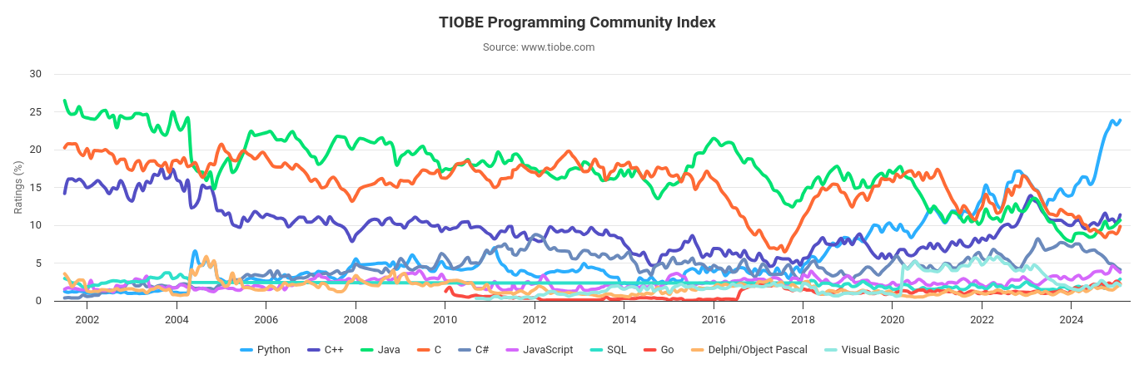
Verbreitung Java

Slide 5
Verbreitung Java
Infrastruktur: Bibliotheken, Frameworks, Pakete
Communities: User Groups, Konferenzen, Artikel, Bücher
30 Jahre Erfahrung

Slide 6
Kurzübersicht Kotlin
Erscheinungsjahr: 2011
Entwickler: Jetbrains
Programmierparadigmen: objektorientiert, funktional

Slide 7
Verbreitung Kotlin
Angetreten als besseres Java
Aus Fehlern lernen
Vorteile von Java Nutzten
Bevorzugte Android Sprache

Slide 8
Interpolarität
Java
Kotlin
Kompiliert zu Bytecode
Läuft auf JVM
Kompiliert zu Bytecode
Läuft auf JVM

Slide 9
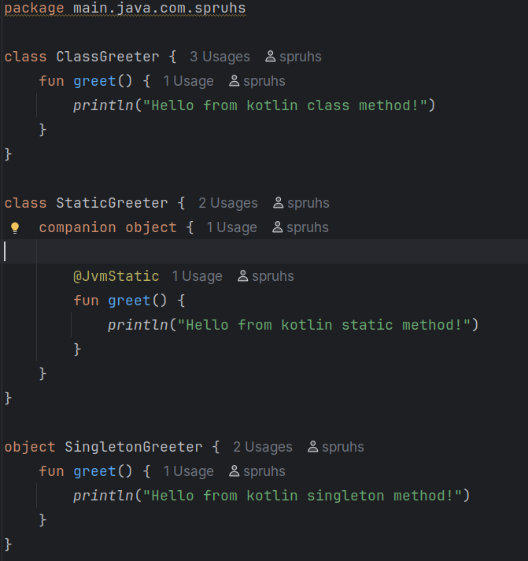
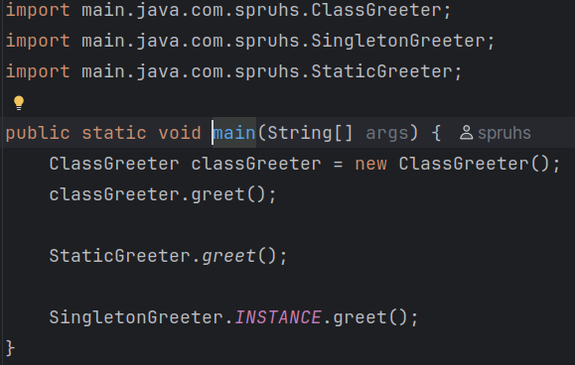
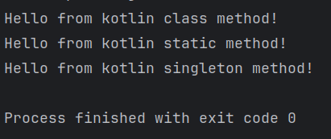
Interpolarität zuJava

Slide 10
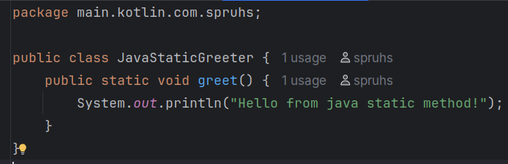
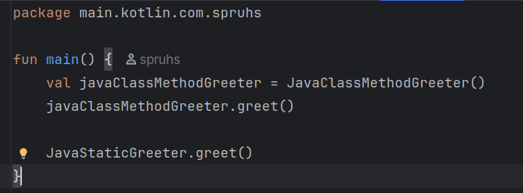
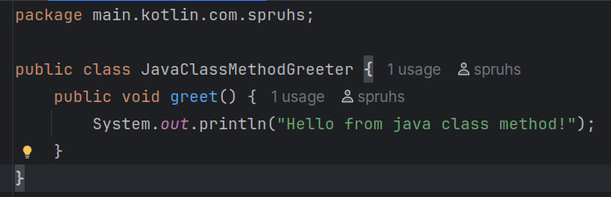
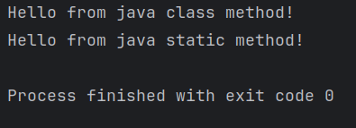
Interpolarität zu Kotlin

Slide 11
Vorteile Interpolarität
Nathlose Nutzung des Java-Ökosystems
Schrittweise Migration möglich
Gemeinsame Codebasis
Know-How der Tools bleibt bestehen

Slide 12
Features
NULL-safety
Funktionale Programmierung
Coroutines
Div. Syntaxverbesserungen

Slide 13
NULL-Safety
Millionen Doller Fehler
Nullpointer-Exception
Boilerplate Code
Kotlin prüft nullable zur compilezeit
Vereinfachte Syntax für umgang mit null-Werten

Slide 14
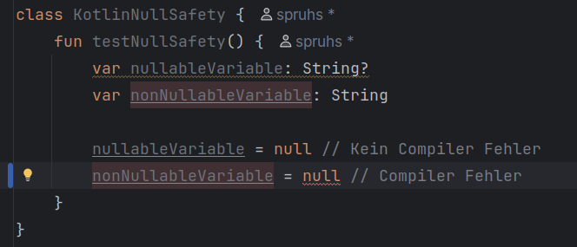
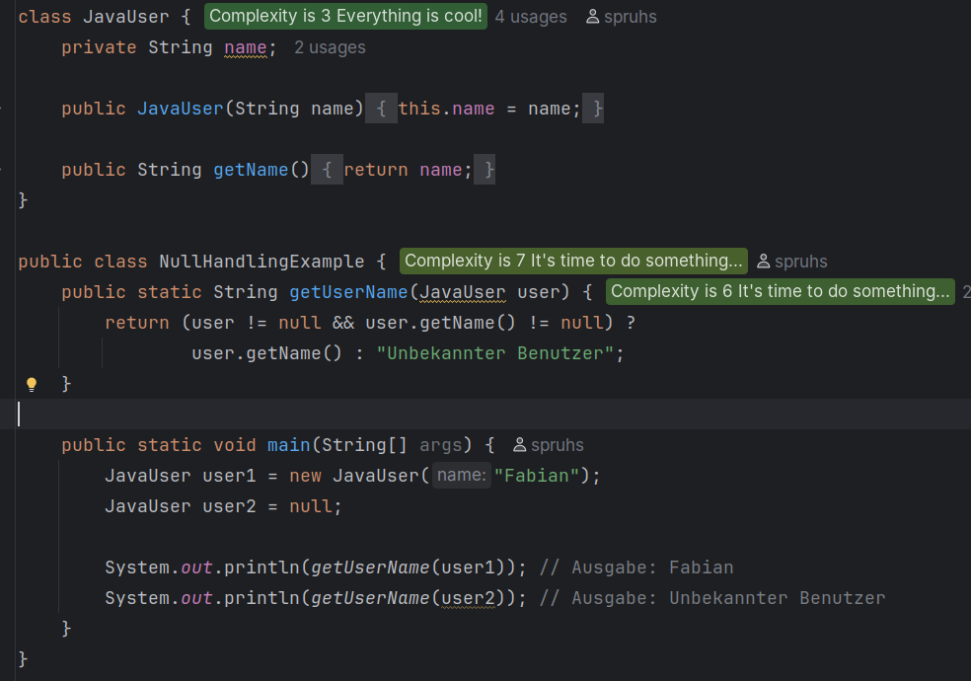
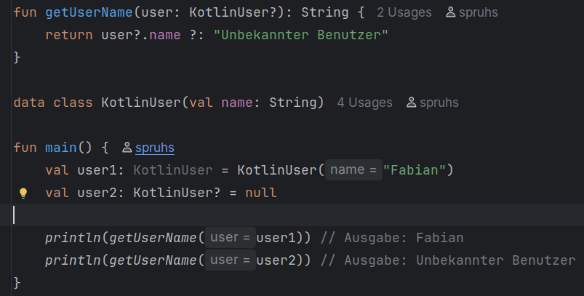
NULL-Safety

Slide 15
Funktionale Programmierung
Trennt Daten und Funktion
Zustandslos
Nebenwirkungsfrei
Geeignet für Paralelisierung
Geeignet für Replica

Slide 16
Funktionale Programmierung
Higher Order Functions
Kotlin First Class Citizens
Java nachträgliche Lambda-Ausdrücke + functional Interfaces

Slide 17
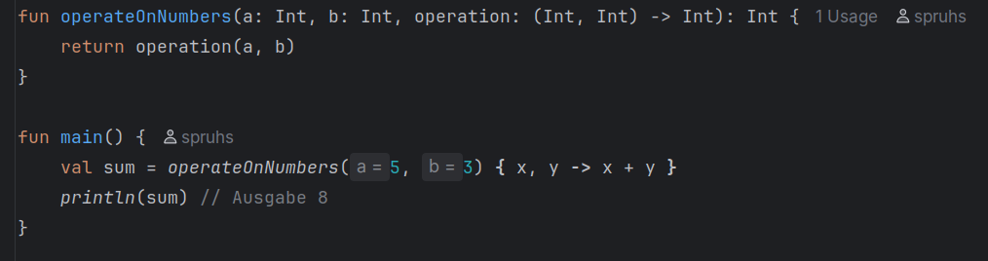
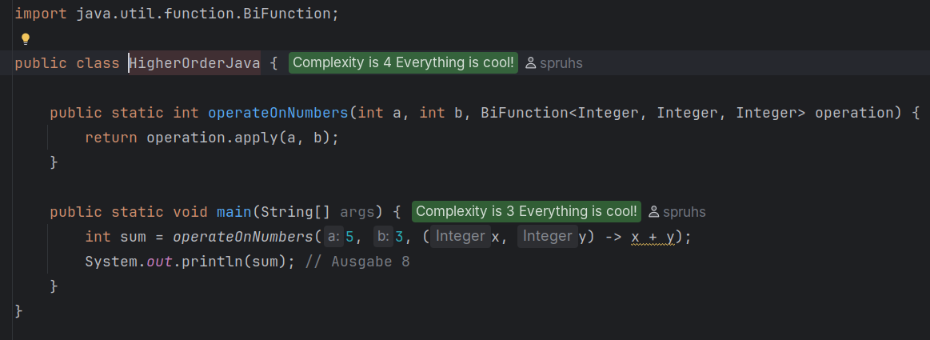
Funktionale Programmierung

Slide 18
Coroutines
Java-Thread 1:1 Betriebsystem-Thread
Eigener Stack und Speicherbereich
Ressourcen Intensive
Lösung: Thread-Pools

Slide 19
Coroutines
Coroutines nicht an System-Thread gebunden
Mehrere Coroutines pro System-Thread
Nebenläufig != parallel
Ressourcen sparend
Verwaltung durch Dispatcher

Slide 20
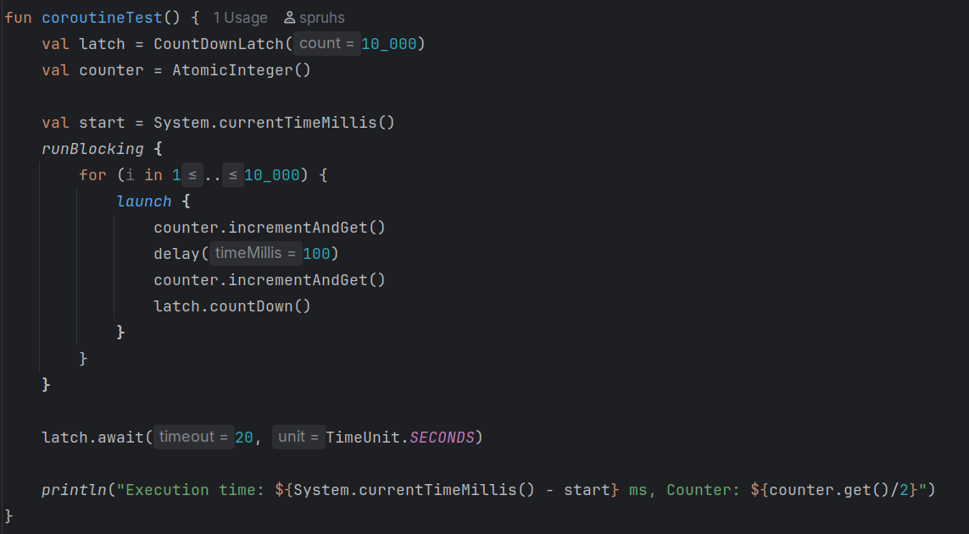
Coroutines

Slide 21
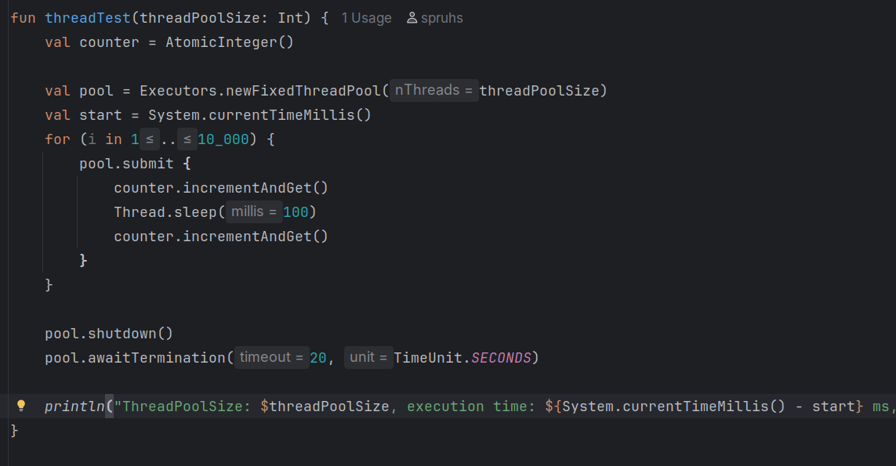
Coroutines

Slide 22
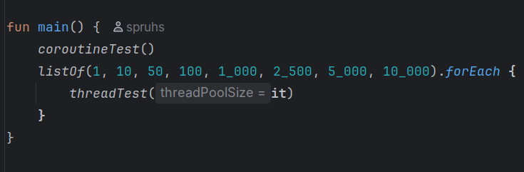
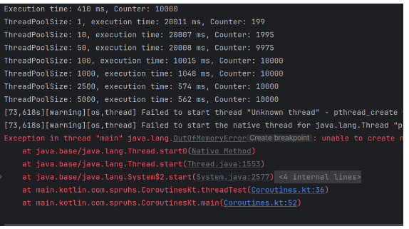
Coroutines

